Slide 1
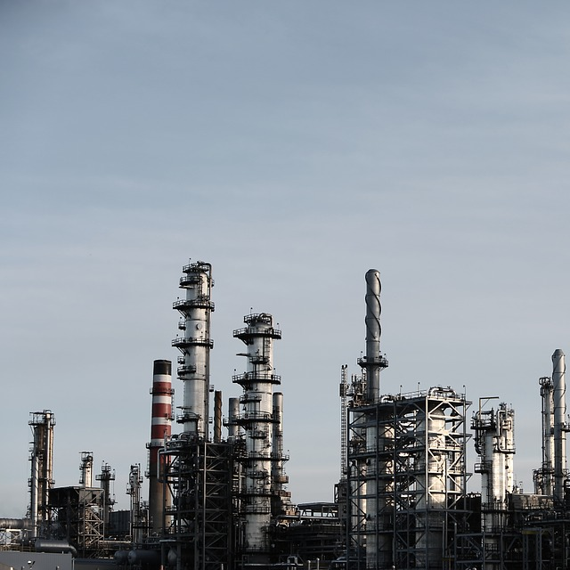
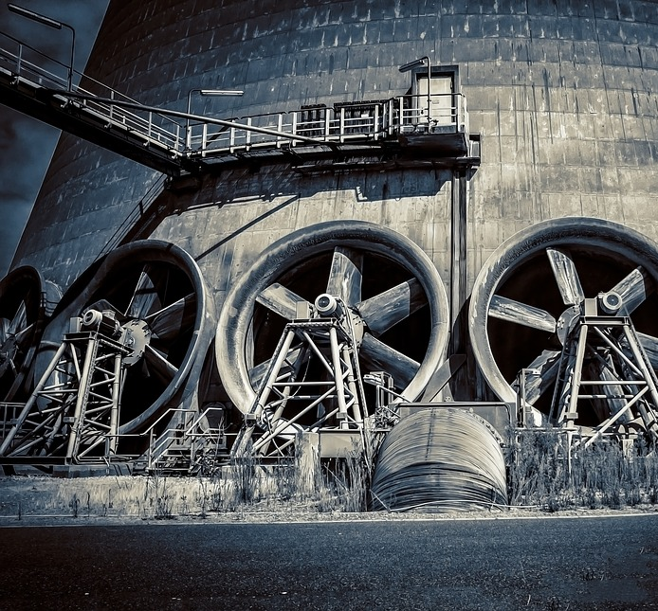
人教版高中物理选修3-3
第十章 热力学定律
第1节 功和内能
MENTAL HEALTH COUNSELING PPT
讲解人：xippt 时间：2020.5.25

Slide 2
学习目标
1．知道什么是绝热过程。
2．从热力学的角度认识内能的概念。
3．理解做功、热传递与内能改变的数量关系。
4．知道内能和功的单位是相同的

Slide 3
问题导学
阅读教材P50-52页，同时思考 以下问题。
1.哪两种方式可以引起系统内能？
做功和热传递
2.质量、温度相同的物体，内能必定相等吗?
不一定

Slide 4
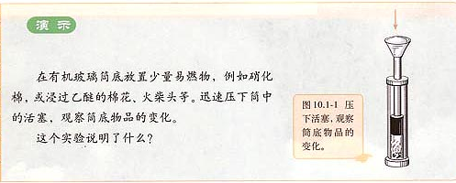
问题导学
结论：做功使得物体（密闭气体）温度升高

Slide 5
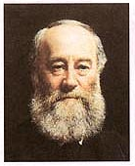
点拨精讲一、焦耳的实验
1818年12月24日生于英国曼彻斯特 ，起初研究电学和磁学。 1840年在英国皇家学会上宣布了电流通过导体产生热量的定律，即焦耳定律。焦耳测量了热与机械功之间的当量关系——热功当量，为热力学第一定律和能量守恒定律的建立奠定了实验基础。
绝热过程：
焦耳
系统只由于外界对它做功而与外界交换能量它不从外界吸热，也不向外界放热，这样的过程叫绝热过程
焦耳实验是一个需要在绝热过程中完成的实验

Slide 6
点拨精讲一、焦耳的实验
焦耳二个代表性实验：焦耳热功当量实验装置—机械功
实验结论：只要重力所做的功相同，容器内水温上升的数值都是相同的，即系统状态的变化是相同的。

Slide 7
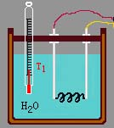
点拨精讲一、焦耳的实验
焦耳二个代表性实验：焦耳热功当量实验装置—电功
实验结论：只要所做的电功相等，则系统温度上升的数值是相同的，即系统的状态变化是相同的。

Slide 8
点拨精讲一、焦耳的实验
从焦耳的实验中可以得出的结论
1.在各种不同的绝热过程中，系统状态的改变与做功方式无关，仅与做功数量有关。
2.测出了热功当量（热与机械功之间的当量关系），为热力学第一定律和能量守恒定律的建立奠定了实验基础。

Slide 9
点拨精讲二、内能
在热力学系统的绝热过程中，外界对系统所做的功仅由过程的始末两个状态决定，不依赖于做功的具体过程和方式。
功是能量转化的量度
：只依赖于系统自身状态的物理量
内能与状态参量温度、体积有关，即由它的状态决定
内能U
内能的增加量△U＝U₂－U₁
在热力学系统的绝热过程中,内能的变化量等于外界对系统所做的功
△U＝W

Slide 10
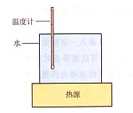
点拨精讲三、热和内能
思考：
在外界对系统没有做功的情况下，内能和热量之间有什么样的关系呢？
即在外界对系统不做功的情况下，外界传递给系统的热量等于系统内能的改变量
△U＝Q

Slide 11
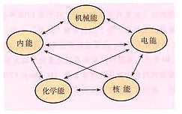
点拨精讲四、内能改变的方式
做功和热传递在改变物体的内能上是等效的．
但是它们还是有重要区别的
做功是内能和其他形式的能发生转化
不同能量形式的转化
△U＝W
热传递是不同物体或同一物体不同部分内能的转移
同种能量形式的转移
△U＝Q

Slide 12
典型例题
例1 、如果铁丝的温度升高了，则（ ）
A.铁丝一定吸收了热量
B.铁丝一定放出了热量
C.外界可能对铁丝做功
D.外界一定对铁丝做功
C

Slide 13
典型例题
例题2、一定质量的气体经历一缓慢的绝热膨胀过程。设气体分子间的势能可忽略，则在此过程中 （ ）
A．外界对气体做功，气体分子的平均动能增加
B．外界对气体做功，气体分子的平均动能减少
C．气体对外界做功，气体分子的平均动能增加
D．气体对外界做功，气体分子的平均动能减少
D

Slide 14
课堂小结
1、绝热过程
2、绝热过程中做功、热传递和内能的关系
△U＝W
△U＝Q

Slide 15
当堂检测
1.一个铁块沿斜面匀速滑下，关于物体的机械能和内能的变化，下列判断中正确的是（ ）
A 物体的机械能和内能都不变
B 物体的机械能减少，内能不变
C 物体的机械能增加，内能增加
D 物体的机械能减少，内能增加
D

Slide 16
当堂检测
2.(多选)下列关于热量的说法，正确的是 （ ）
A.温度高的物体含有的热量多
B.内能多的物体含有的热量多
C.热量、功和内能的单位相同
D.热量和功都是过程量，而内能是一个状态量
CD

Slide 17
版权声明
感谢您下载xippt平台上提供的PPT作品，为了您和xippt以及原创作者的利益，请勿复制、传播、销售，否则将承担法律责任！xippt将对作品进行维权，按照传播下载次数进行十倍的索取赔偿！
1. 在xippt出售的PPT模板是免版税类(RF:
Royalty-Free)正版受《中国人民共和国著作法》和《世界版权公约》的保护，作品的所有权、版权和著作权归xippt所有,您下载的是PPT模板素材的使用权。
2. 不得将xippt的PPT模板、PPT素材，本身用于再出售,或者出租、出借、转让、分销、发布或者作为礼物供他人使用，不得转授权、出卖、转让本协议或者本协议中的权利。

Slide 18
人教版高中物理选修3-3
第十章 热力学定律
感谢各位的聆听
MENTAL HEALTH COUNSELING PPT
讲解人：xippt 时间：2020.5.25

